Slide 1




Transformação Angular: Do Legado à Governança
Uma jornada de modernização controlada e sustentável
Data:
8 de Abril de 2026
Prazo:
3 meses (até 8 de Julho)
Objetivo:
Shell como camada de experiência e governança

Slide 2










O End State de Sucesso
A visão final da nossa transformação
Shell Funcional
Legado Seguro
Novas Features
Design System
Camada central em produção
Convivência controlada via iframe
Angular moderno e modular
Base visual e técnica adotada
Padrões Estabelecidos
Entregas Seguras
Observabilidade
Redução Pragmática
Código e quality gates
Rollout e feature flags
Métricas e visibilidade
Menos dependência do AngularJS
Uma organização madura, governada e preparada para evoluir sem débito técnico acumulado

Slide 3









Como Será o Shell - Adequação de Telas
Arquitetura visual da convivência
SHELL
Autenticação
Feature Flags
Navegação
Legado
Novas Features
AngularJS via iframe Isolado e seguro
Angular moderno Arquitetura vertical slice
Observabilidade
Rollback
Design System
Padrões de Código
Resultado: Transição segura e controlada com convivência clara entre legado e novo

Slide 4








O Problema Real
Não é apenas tecnológico...
Legado em AngularJS com alto acoplamento
A situação atual da aplicação apresenta desafios que vão além do código, impactando diretamente a capacidade de entrega e a governança do projeto.
Ausência de padrão em código e arquitetura
Baixa previsibilidade para novas entregas
Dependência de especialistas (você é o único em Angular)
Consequência Direta:
Velocidade reduzida, risco aumentado e
Múltiplos times desalinhados (consultoria, SSO, frontend)
evolução congelada.
Débito técnico acumulado afetando performance

Slide 5




Por Que Não Reescrever Tudo?
A armadilha do "big bang" e cenários que NÃO funcionam
Reescrever tudo de uma vez
Microfrontends no dia 1
Continuar com AngularJS
Congelamento de negócio por meses
Complexidade prematura
Débito técnico cresce
Sem padrões estabelecidos
Impossível atrair talento
Risco extremo de falhas
Multiplicação de problemas
Futuro insustentável
Perda de conhecimento do legado
A Solução: Um caminho controlado, incremental e validado

Slide 6








A Solução - Shell Plataform
Gera experiência e governança
SHELL (Angular 21+) - Camada de Experiência & Governança
Novas Features (Angular)
Legado (AngularJS em iframe)
Modularizadas (Vertical Slice)
Isolado do novo código
Com padrão de código
Seguro e sem conflitos
Escaláveis e performáticas (lazy loading)
Transição controlada
Design System
Padrões de Código
Autenticação Centralizada
Benefício Principal: Convivência segura do legado com evolução contínua de novas features

Slide 7


Os Três Pilares da Transformação
1. Experiência Unificada
2. Governança Técnica
3. Capacidade de Evolução
Um Shell como porta de entrada
Padrões de código obrigatórios
Novas features nativas em Angular
Navegação consistente
Arquitetura modular (vertical slice)
Redução controlada do legado
Autenticação centralizada
Preparado para microfrontends
Code review rigoroso
Design system único
Métricas de qualidade
Time capacitado e autônomo

Slide 8
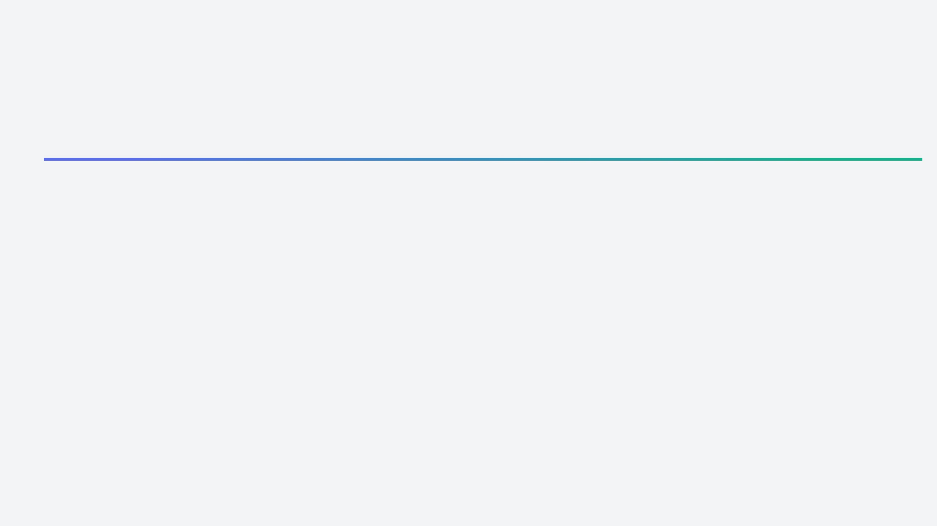
A Jornada em 6 Milestones
Cada milestone = Uma validação estratégica
M1
M2
M3
M4
M5
M6
M1
Visão Definida
M2
Fundação Técnica
M3
Design System
Arquitetura aprovada e métricas de sucesso estabelecidas.
Repositório, pipeline , padrões essenciais documentados e plano de rollout alinhado.
Tokens e componentes base com visualização em Storybook.
M4
Shell em Prod.
M5
Nativas Entregues
M6
Futuro Formalizado
Shell em producao renderizando via iframe em aguma URL especifica com monitoramento
Estrategia de migracao definida e estrutura angularJS em reducao controlada
Critérios para microfrontends e plano de redução do legado revisado e atualizado.

Slide 9










M1 - Visão e Critérios do Shell Definidos
O que é validado?
Arquitetura-alvo aprovada
Métricas de sucesso
Shell como camada central
UX
Convivência iframe + nativo
Redução de legado (%)
Modularização vertical definida
Adoção de padrões (%)
Papel do design system
Performance
Estratégia operacional
Tecnologias homologadas
Estratégia de rollout
Angular versão definida
Estratégia de rollback
Bibliotecas aprovadas
Feature flags
Infraestrutura validada
Plano de contingência
Direção única para a migração. Arquitetura, tecnologia, métricas e estratégia de rollout/rollback aprovadas. alinhamento e clareza de como vamos seguir
RESULTADO

Slide 10

M2 – Fundação técnica do Shell pronta (Semanas 3-4)
M1
M2
M3
M4
M5
M6
O que é entregue?
Repositório do novo Shell criado e comvencoes publicadas no confluente, criamos ambientes
Configuramos Pipeline e quality gate ativos (lint, build)
Autenticação integrada ao Shell e permissionamento
Layout, roteamento e tratamento de erros definidos alem de ferramentas de scaffolding
Showcase tecnico do projeto com compodoc
Infraestrutura base de feature toggle disponível no Shell, com convenções de naming, ownership, regras explicitas
Padrão de fallback operacional documentado falha de iframe e erro de carregamento de módulo
Estratégia mínima de testes automatizados para Shell, autenticação, fallback e fluxos críticos definida
RESULTADO:
Shell preparado para desenvolvimento real, com repo, ambientes, pipeline, auth, convenções, scaffolding e feature toggle base
O QUE ALCANÇAMOS:
capacidade técnica para construir com padrão e menor risco.

Slide 11
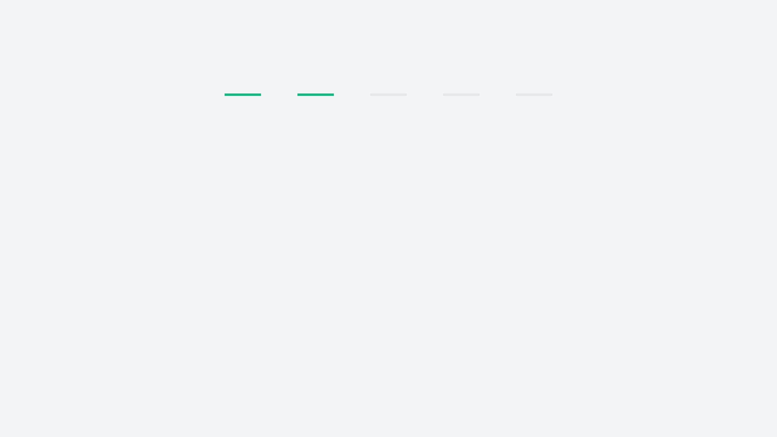
M3 – Design system inicial disponível (Semanas 5-6)
M1
M2
M3
M4
M5
M6
O que é disponibilizado?
Token definidos (cores, ícones, tipografia, grid)
Componentes bases disponíveis para reutilização
Adaptacao para look & feel
Showcase com storybook para visualização dos componentes em url interna
RESULTADO:
base visual e técnica comum criada, com tokens, componentes reutilizáveis e showcase interno.
O QUE ALCANÇAMOS:
mais consistência na experiência e mais velocidade para novas entregas.

Slide 12
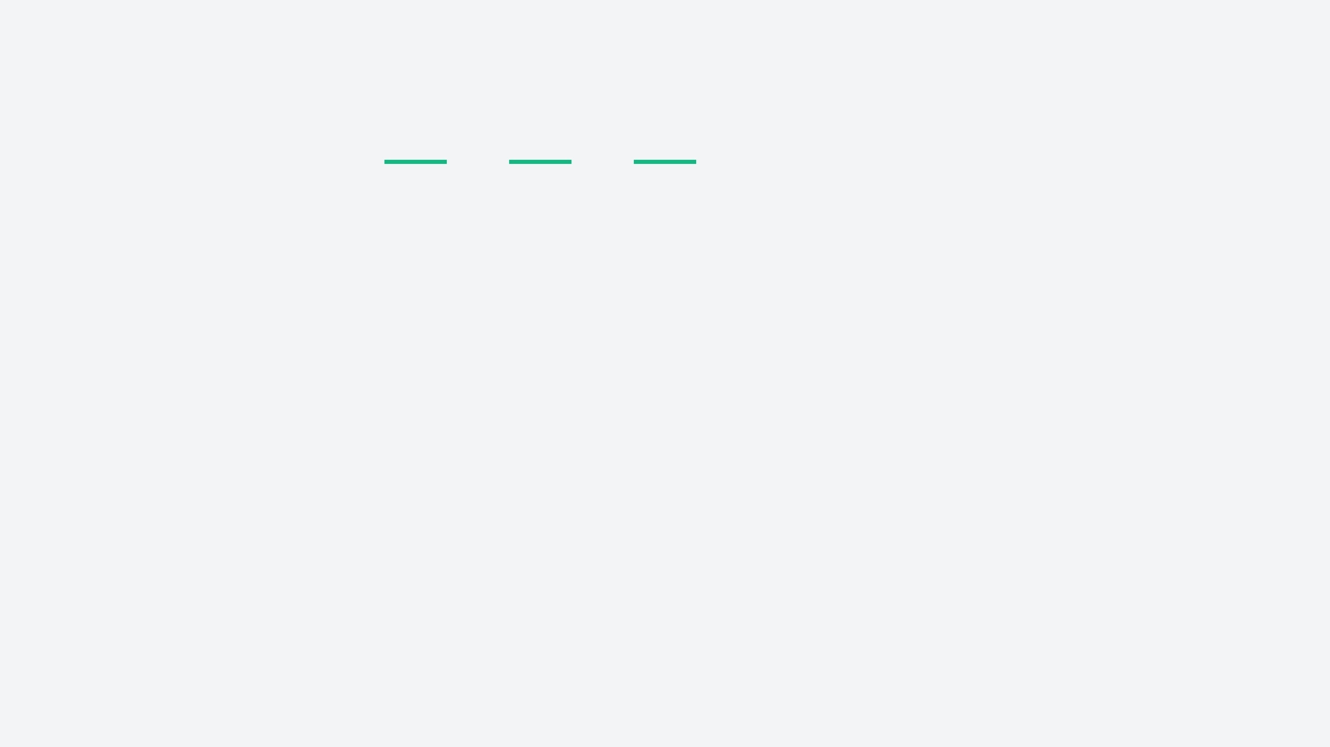
M4 – Shell em produção convivendo com legado (Semanas 7-8)
M1
M2
M3
M4
M5
M6
O que é comprovado?
Primeira tela legada renderizada dentro do Shell com autenticação via iframe
Estrutura de integração via iframe definida
Rollout de Shell com legado em produção
Shell sendo monitorado
Rollback operacional testado
RESULTADO:
Shell publicado em produção com legado integrado via iframe, rollout controlado e monitoramento ativo.
O QUE ALCANÇAMOS:
entrada segura do novo Shell e plano de rollback claro.

Slide 13
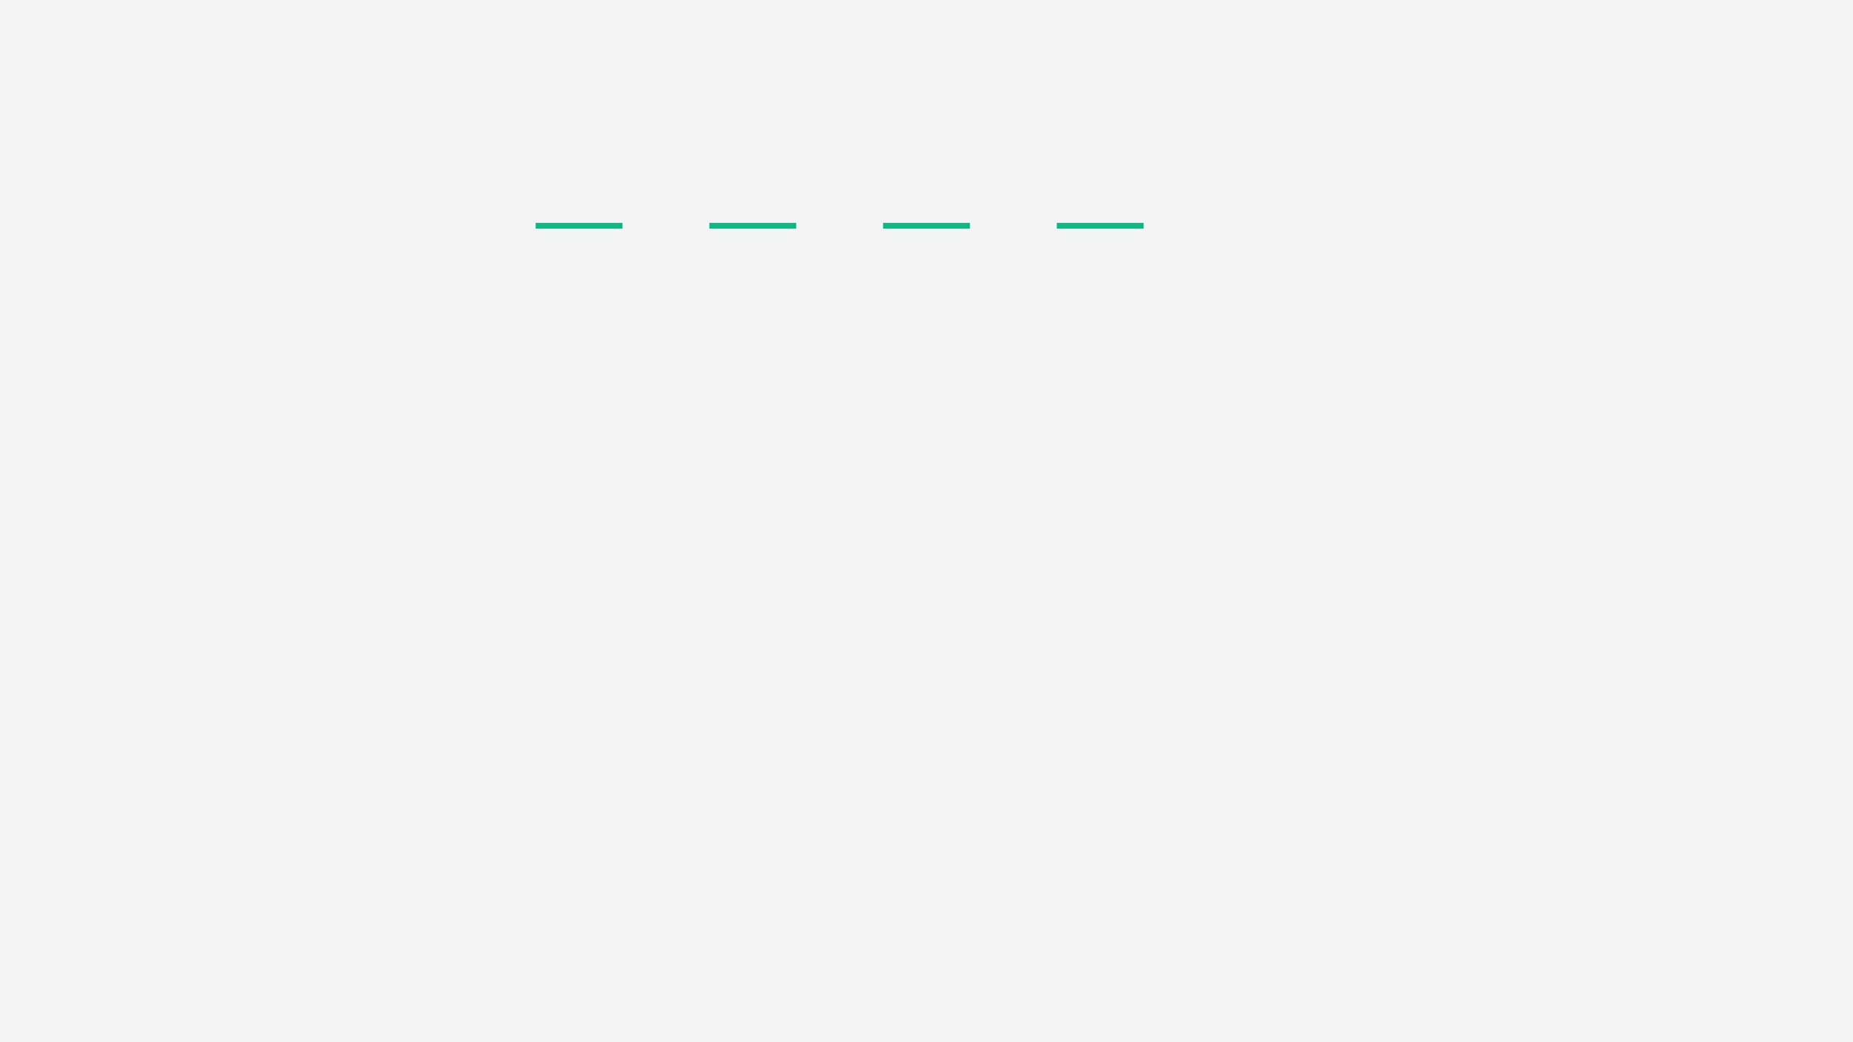
M5 – Primeiras telas nativas entregues no Shell (Semanas 9-10)
M1
M2
M3
M4
M5
M6
O que é validado?
Estratégia de migração por tela/jornada definida com Critério de descontinuação de telas legadas
Primeira tela nativa no Shell entregue usando arquitetura vertical + DS
AngularJS em redução controlada
Esteira de novas telas estabilizada
Métricas de produtividade e estabilidade comparadas
RESULTADO:
primeiras jornadas nativas em Angular moderno entregues dentro do Shell com arquitetura vertical e DS.
O QUE ALCANÇAMOS:
começo real da redução do AngularJS e validação do novo modelo de entrega.

Slide 14
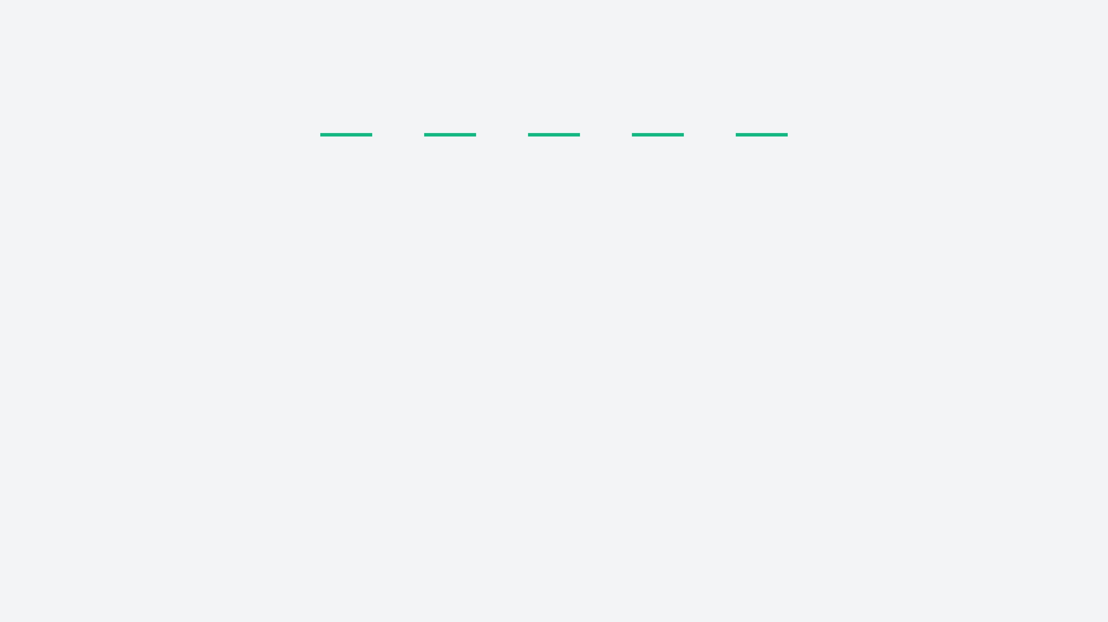
M6 – Estratégia de migração e microfronts formalizada (Semanas 11-12)
M1
M2
M3
M4
M5
M6
O que é formalizado?
Critérios e gatilhos para adoção futura de Nx e/ou estratégias de microfrontend avaliados e formalizados.
Evidências coletadas para decidir se a complexidade adicional se justifica.
Introducao de novas tecnologias (NX, native federation)
Plano de redução de legado revisado e atualizado
RESULTADO:
plano de evolução revisado com critérios claros para próximos passos e eventual adoção de microfrontends.
O QUE ALCANÇAMOS:
maturidade para evoluir sem overengineering e com decisão baseada em evidência.

